Slide 2
الدّرس: حلمُ أيّوب ( تعبير كتابي)
الصّفّ: الرّابع الأساسيّ
الاسم: آمنه بدران
2020-2021

Slide 3
الأهداف
يملأَ ترسيمة الأفكار بالمناسب .
ينشئ نصًّا مترابطًا انطلاقًا من المبيّنات .
في نهاية هذا الفيديو، سوف يصبح المتعلّم قادرًا على أن:

Slide 4
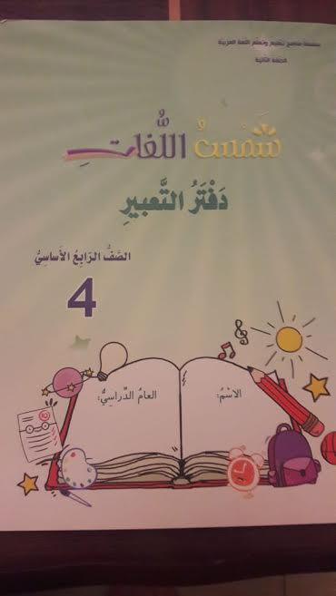
المستلزمات :
دفترالتّعبيرالكتابي
ورقة بيضاء
قلم رصاص
مبراة
ممحاة
قلم حبر أخضر

Slide 5
الإرشادات والتّعليمات:
اجلسْ في مكانٍ هادئ ومريح .
أصغِ جيّدًا إلى الفيديو، وتابِع مع المعلّمة.
أوقِف الفيديو عندما يُطلب منكَ ذلك، ونفّذ المطلوب على ورقة بيضاء.
أحضِر قلم رصاص وممحاة لتنفيذ المطلوب، ولا تنسَ قلم الحبر الأخضر لتصوّب أخطاءك.

Slide 6
الموضوع:

Slide 7
ترسيمة الأفكار:
أنا في الصّف الرّابع الأساسيّ .
أحبّ الرّسم والمطالعة.
تسعُ سنواتٍ
ولدتُ في التّاسع من شهر آذار، في
مستشفى الشّهيد الشّيخ راغب حرب.
أنا البنتُ الكبرى في أسرتي.

Slide 8
استقبلني أهلي بالتّرحاب والفرح والسّرور،
حيثُ قاموا بتزيين المنزلِ، وتجهيزِ الحلوى
تعبيرًا عن فرحهم بقدومي.
نشأتُ وكبرتُ وترعرعتُ في أسرةٍ مؤمنةٍ زرعت في
داخلي بذورَ المحبّة، وحُبّ الخير للجميع، وربّتني على
أخلاقِ وتعاليم أهل البيت.

Slide 9
لا أنسى يومَ بلغتُ سنّ التّكليف، وتُوّجتُ
فيه بتاجٍ من العفافِ، وارتديتُ بدلةً بيضاء،
وكانت روحي كفراشة ترفرفُ فوق
زهور الحياء.
سريعةُ الغضب سريعة الرّضى، لكنّني
حنون على الآخرين، وأقدّمُ المساعدة
لكلّ من يحتاجُ إليها.
أتمنّى أن أصبحَ طبيبةً تعالجُ المرضى،
وتقدّمُ لهم الرّعاية والعناية، وأن يعُمّ
السّلام في جميع أقطارِ الأرض.

Slide 10
الفقرة الأولى:
في حيّ من أحياء بلدتي، وفي بيت من بيوتها البسيطة، حيث تنتشرُ رائحةُ
الياسمين، ولدتُ أنا في التّاسع من شهرآذار، حيث عمّت الفرحة في دارنا،
فلم تعد البسمة تفارق وجه والديّ، وقد اختار لي والدي اسم زهراء
تيمّنًا بالسّيدة الزّهراء «ع».
عبارات مساعِدة في الفقرتَين الثّانية والثّالثة:
متلهّفًا لرؤيتي / تزيين المنزل / ضيافة تليق بالمناسبة / زرعا في داخلي بذور
المحبّة/ لا أتوانى عن تقديم المساعدة.
عبارات مساعِدة في الفقرة الأخيرة:
وضعْتُ هدفًا أسعى إلى تحقيقه/ أنْ يعمّ السّلام أقطار الأرض/ أعيش على
مرضاة الله وطاعته.

Slide 11
ملاحظات متفرّقة:
3
2
1
وسّع نصّك بذكر
بعض التّفاصيل .
زيّن نصّك بخطّك
الجميل.
ابتعدْ عن التّكرار.

Slide 12
التّكليفُ البيتيّ:
تنفيذ ما تطلبه منك المعلّمة.

Slide 13
التّكليف البيتيّ :
كتابة نصّ التّعبير
ص 68 انطلاقًا من
ترسيمة الأفكارص
65-66-67

Slide 14
المؤسّسة الإسلاميّة للتّربية والتّعليم ـ مدارس المهديّ(ع)
وحدة اللّغة العربيّة
إعداد : المعلّمة " آمنه بدران "
أشرف على الإعداد : المنسّقة «فاطمة ملحم"

